Slide 1


Elementos esenciales de la ley N°16.744
Charla / Streaming

Slide 2
Antes de comenzar
01
02
03
04
Bienvenida
Presentación del facilitador
Presentación del curso
Expectativas de los participantes

Slide 3

  ¿Cómo es nuestro
  Sistema previsional
  de salud?
Expectativas

Slide 4
¿Cómo es nuestro sistema previsional de salud?
Accidentes y enfermedades
Comunes
Laborales
Fondo nacional de salud
Instituciones de salud previsional
Instituto de seguridad laboral
Mutualidad de empleadores
Empresas con administración delegada

Slide 5
Hagamos historia
Accidentes - Seguro Privado
Ley N° 3.170 Año 1916
Ley N° 4.055 Año 1924 Enfermedades Profesionales
Obligación de demandar
Carencia de medicina especializada, y de actividades preventivas
1957 – I.S.T. (ASIVA)
1958 – ACHS (SOFOFA – ASIMET)
1963 – MCCHC (Cámara Chilena de la Construcción)
Código del Trabajo Año 1925

Slide 6
Diferencia entre las mutualidades y las compañías de seguro
Prevención: evitar la ocurrencia de accidentes y/o enfermedades.
Disminución de las tasas de accidentabilidad.
Cobertura especializada.
Rehabilitación.

Slide 7

Ley N° 16.744
Establece normas sobre accidentes del trabajo y enfermedades profesionales, y es conocida como ”Ley sobre accidentes del trabajo y enfermedades profesionales”.
Creó un seguro social obligatorio contra riesgos de accidentes del trabajo y enfermedades profesionales en Chile, fue promulgada el 23 de Enero de 1968.
Constituye uno de los pilares del sistema de seguridad en nuestro país.

Slide 8
Características del seguro
Obligatorio e irrenunciable para el trabajador;
Afiliación automática: opera desde que el trabajador empieza a trabajar;
Cubre todos los riesgos laborales;
Da cobertura integral, pues es preventivo, curativo y rehabilitador;
Principio de automaticidad de las prestaciones: se otorgan aunque el empleador adeude cotizaciones;
Coexiste gestión operativa Estatal (ISL y Servicios de Salud) y Privada (Mutualidades y Administración Delegada);
Si el empleador no está afiliado a una Mutualidad, se entiende que adscribe al Sistema de Gestión Pública.

Slide 9
Características y principios seguro
Características
  Obligatorio e irrenunciable
  Afiliación automática
  Coexiste gestión operativa fiscal y privada
  Cobertura integral
  Automaticidad en las prestaciones
  Riesgos laborales cubiertos
Principios que forman la seguridad
social en chile
  Solidaridad
  Unidad
  Integridad
  Universalidad

Slide 10
¿Quiénes están protegidos?
TRABAJADORES POR CUENTA AJENA
TRABAJADORES MUNICIPALES O PÚBLICOS
TRABAJADORES INDEPENDIENTES
ESTUDIANTES

Slide 11
Contingencias cubiertas
Contigencias cubiertas
Accidentes de tránsito
Enfermedades profesionales
Accidentes de trabajo
(a causa o con ocasión)

Slide 12
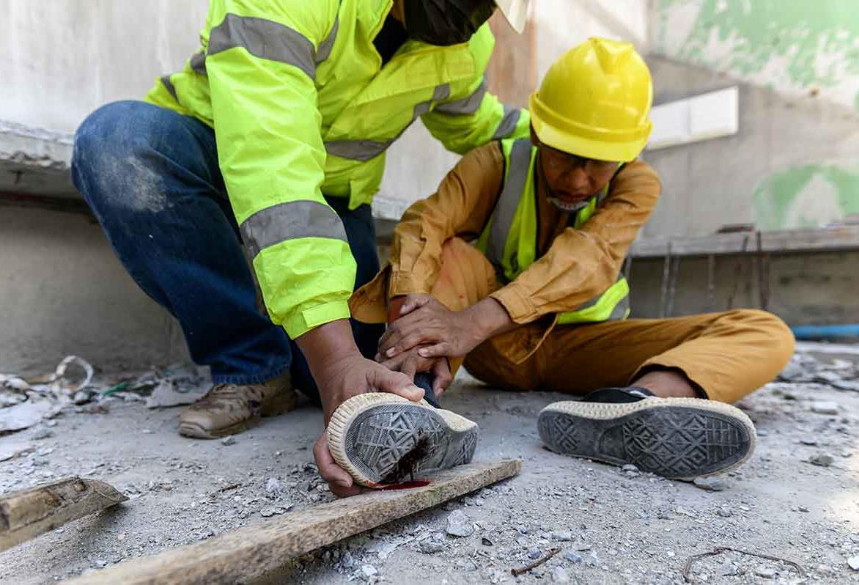
Definiciones
Accidente del trabajo:
“Es toda lesión que una persona sufra a causa o con ocasión del trabajo, y que le produzca incapacidad o muerte”.
Art. N° 5.

Slide 13

Definiciones
Accidente de trayecto:
Son los ocurridos en el trayecto directo, de ida y regreso, entre la habitación y el lugar de trabajo.
Y aquellos que ocurran en el trayecto directo entre dos lugares de trabajo, aunque correspondan a distintos empleadores.
Habitación = Lugar en el cual se pernocta.

Slide 14
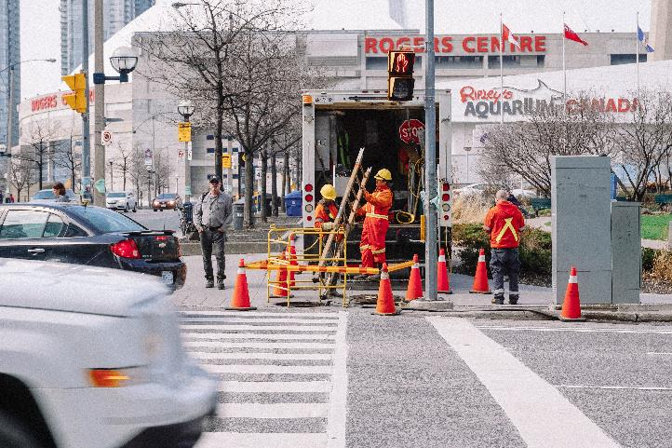

Excepciones
Accidentes ocurridos por fuerza mayor extraña y sin relación alguna con el trabajo.
Los producidos intencionalmente por la víctima.

Slide 15
Enfermedad Profesional
Es la causada de manera directa por el ejercicio de la profesión o el trabajo que realice una persona y que le produzca incapacidad o muerte.
En el Decreto Supremo 109 de 1968 del Ministerio del Trabajo y Previsión Social, aparece la lista de enfermedades que deberán considerarse como profesionales, a las que se sumarán todas las que no estando en el listado, se acredite que fueron contraídas como consecuencia directa de la profesión o del trabajo realizado.

Slide 16
Fuentes de financiamiento
La principal fuente de financiamiento es por cargo del empleador.
La cotización básica corresponde al 0.90% de las remuneraciones imponibles que se paguen a los trabajadores.
Cotización adicional diferenciada:
Se paga en función de la actividad o riesgo de la empresa que oscila entre el 0 y 3,4% de las remuneraciones que paga el empleador a sus trabajadores.

Slide 17

Prestaciones de la Ley
Técnicas:
Corresponde a las actividades técnicas que realizan los profesionales de seguridad e higiene industrial, tales como:
Inspecciones
Evaluaciones ambientales
Auditorías
Apoyo a programas de prevención de riesgos
Asesorías legales
Apoyo a CPHS
Capacitación

Slide 18
Prestaciones de la Ley
Económicas:
Corresponde a las prestaciones pecuniarias que se originan como consecuencia de un accidente del trabajo o enfermedad profesional.
Según sus efectos, se clasifican en las siguientes categorías:
Subsidios,
indemnizaciones y
pensiones.

Slide 19
Fuentes de financiamiento
Incapacidad temporal
Incapacidad permanente
Superviviencia

Slide 20
Prestaciones de la Ley
Económicas:
Si la disminución de la capacidad de ganancia (pérdida), es igual o superior a un 15%, e inferior a un 40%, la victima tendrá derecho a una indemnización global, cuyo monto no excederá de 15 veces el sueldo base, y que se determina en función de la siguiente tabla:

Slide 21
Prestaciones de la Ley
Económicas:
Si la disminución de la capacidad de ganancia es igual o superior a un 40% e inferior a un 70%, el accidentado o enfermo tendrá derecho a una pensión mensual, cuyo monto será equivalente al 35% del sueldo base. (Inválido parcial).
Se considerará inválido total a quien haya sufrido una disminución de su capacidad de ganancia, presumiblemente permanentemente, igual o superior a un 70%.
El inválido total tendrá derecho a una pensión mensual, equivalente al 70% de su sueldo base.

Slide 22
Prestaciones de la Ley
Económicas:
Se considerará gran inválido a quien requiere del auxilio de otras personas para realizar los actos elementales de su vida.
En caso de gran invalidez la víctima tendrá derecho a un suplemento de pensión, mientras permanezca en tal estado, equivalente a un 30% de su sueldo base.

Slide 23
Prestaciones de la Ley
Económicas:
Sanción, suspensión del pago de la pensión:
Los Organismos Administradores podrán suspender el pago de las pensiones a quienes se nieguen a someterse a los exámenes, controles o prescripciones que les sean ordenados; o que rehúsen, sin causa justificada, a someterse a los procesos necesarios para su rehabilitación física y reeducación profesional que les sean indicados.

Slide 24
Prestaciones de la Ley
Económicas: pensiones por supervivencia.
Se generan cuando fallece el accidentado o enfermo, o el inválido pensionado, a favor de:
La cónyuge (mayor o menor de 45 años) // Inválida de cualquier edad;
Madre de los hijos de filiación no matrimonial;
Cada uno de los hijos del causante, menores de 18 años, y mayores de esa edad pero menores de 24;
A falta de los anteriores, ascendientes que le causaban asignación familiar;
El viudo, si es inválido y vivía a expensas de la cónyuge fallecida.

Slide 25
Prestaciones de la Ley
Médicas:
Son todas aquellas atenciones que recibe un trabajador accidentado o enfermo profesional, para el tratamiento, recuperación y rehabilitación de sus capacidades.
Atención médica y dental
Hospitalización
Medicamentos
Prótesis
Rehabilitación
Traslados
Reeducación profesional

Slide 26
Base cálculo
Sueldo base
Para los efectos del cálculo de las pensiones e indemnizaciones, se entiende por sueldo base mensual el promedio de las remuneraciones o rentas, sujetas a cotización, excluidos los subsidios, percibidas por el afiliado en los últimos seis meses, inmediatamente anteriores al accidente o al diagnóstico médico, en caso de enfermedad profesional.
En caso que la totalidad de los referidos seis meses no estén cubiertos por cotizaciones, el sueldo base será igual al promedio de las remuneraciones o rentas por las cuales se han efectuado cotizaciones.

Slide 27
Duración de las pensiones
Regla general
Las pensiones de la Ley N° 16.744 NO son vitalicias:
El pensionado por accidente del trabajo o enfermedad profesional que cumpla la edad para tener derecho a pensión dentro del correspondiente régimen previsional, entrará en el goce de esta última de acuerdo con las normas generales pertinentes, dejando de percibir la pensión de que disfrutaba.
En ningún caso la nueva pensión podrá ser inferior al monto de la que disfrutaba, ni al 80% del sueldo base que sirvió para calcular la pensión anterior.

Slide 28
Prescripción
Las acciones para reclamar las prestaciones por accidentes del trabajo o enfermedades profesionales, prescribirán en el término de cinco años, contados desde la fecha del accidente o desde el diagnóstico de la enfermedad.
En el caso de la neumoconiosis el plazo de prescripción será de quince años, contado desde que fue diagnosticada.

Slide 29
Fizcalización
Superintendencia de Seguridad Social (SUSESO)
Reclamaciones :
Superintendencia de Seguridad Social: Plazo: 90 días hábiles, desde la notificación.
Comisión Médica de Reclamos (COMERE): Cuestiones de hecho relativas a materias de orden médico. 90 días hábiles desde la notificación. De lo resuelto se puede apelar a la Superintendencia de Seguridad Social. Plazo: 30 días desde la notificación.

Slide 30
Cómo acceder a las prestaciones
En caso de accidentes laborales y enfermedad profesional
Incapacidad temporal
Trasladarse a un centro asistencial de la ACHS.
El empleador debe aportar:
Denuncia.
Certificado de horario de trabajo.
Certificado de renta.
Denuncia individual de accidente del trabajo (DIAT) o denuncia individual de enfermedad profesional (DIEP), según corresponda.

Slide 31
Conclusiones
La Ley N° 16.744, establece normas sobre accidentes del trabajo y enfermedades profesionales es una ley chilena que creó un seguro social obligatorio contra riesgos de accidentes del trabajo y enfermedades profesionales en Chile.

Slide 32
Conclusiones
Las personas protegidas son:
Todos los trabajadores dependientes.
Los trabajadores independientes que perciben rentas del artículo 42 N°2 de la Ley de Impuestos a la Renta y los restantes trabajadores independientes que coticen para dicho Seguro.
Los estudiantes que realicen trabajos que signifiquen una fuente de ingreso para el plantel.
Los dirigentes sindicales en el ejercicio de sus actividades gremiales.
Teniendo derecho a:
Prestaciones médicas
Prestaciones económicas
Prestaciones preventivas

Slide 33


Encuesta de satisfacción – Curso cerrado streaming
tinyurl.com/rxm3zy35
Escanea este código
O ingresa a este link

Slide 34

Encuesta de satisfacción – Curso cerrado streaming
tinyurl.com/wtus2r43
Escanea este código
O ingresa a este link

Slide 35

Vive el cuidado

